Slide 1
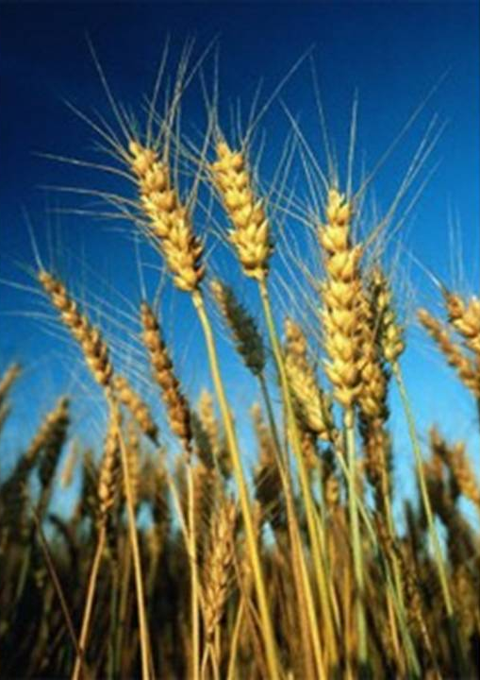
Презентация проекта:
«Труженик села в почете»

Slide 2
Цели проекта:
Расширять представление детей о труде взрослых, познакомить с профессиями: фермер, агроном, ветеринар, доярка, тракторист, телятница, комбайнер;
Воспитывать уважение к сельским труженикам, на плечах которых лежит нелегкий, но благородный труд, воспитывать интерес к этим профессиям;
Присваивать чувство любви к деревне, ее красоте, связи с природой.

Slide 3
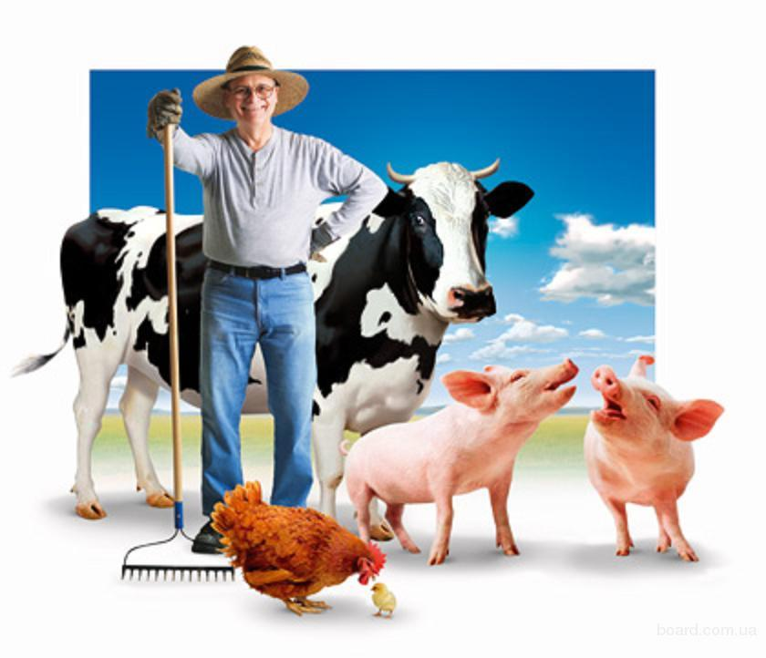
Профессия - фермер
Фермер — крестьянин-предприниматель, который владеет землёй или арендует её, и занимается на ней сельским хозяйством. У него есть коровы, овцы, козы, свиньи, лошади и домашняя птица. Успешный фермер должен владеть несколькими специальностями: он должен знать основы ветеринарии, чтобы немедленно оказать животному первую помощь, должен хорошо разбираться в сельскохозяйственной технике.

Slide 4
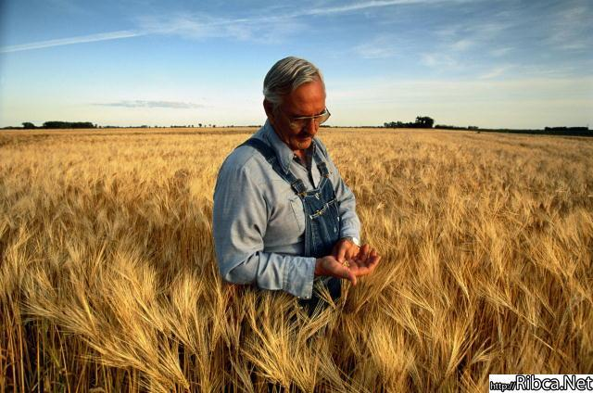
Профессия - агроном
Забота о будущем урожае начинается с агронома, ведь если маленькие зернышки положить в холодную землю, то они погибнут. За тем когда можно сеять и следит агроном.

Slide 5
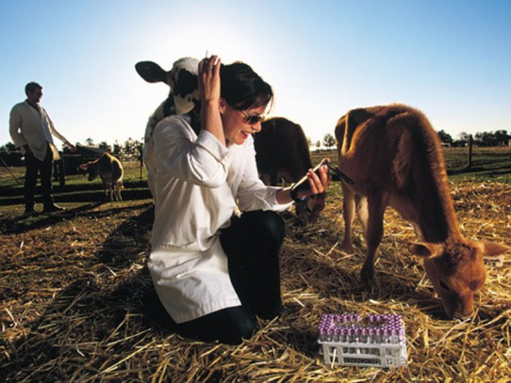
Профессия – ветеринар
У фермера есть врач, который лечит животных. Он дает заболевшим животным микстуры, таблетки и делает им уколы. Это – ветеринар.

Slide 6
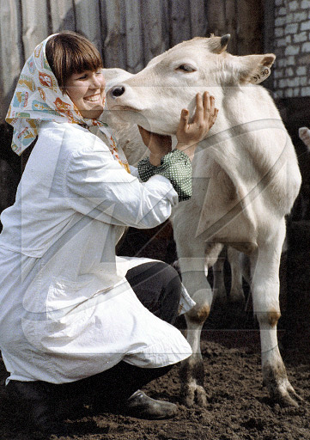
Профессия - доярка
Корова дает молока. Доит корову доярка. Для доения большого количества коров доярка использует доильный аппарат.

Slide 7
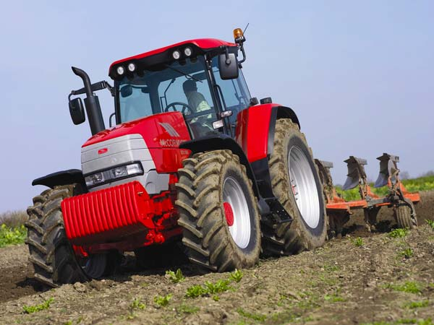
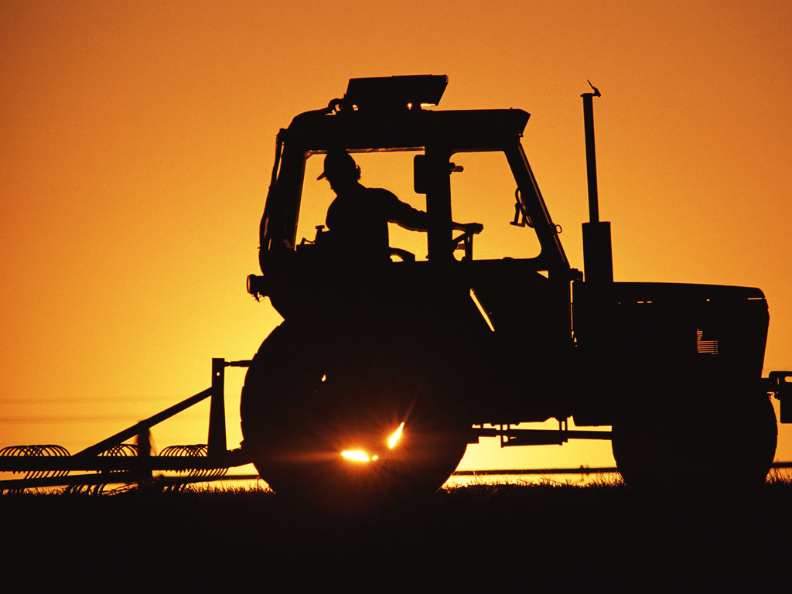
Профессия - тракторист
Самый главный секрет хорошего урожая – уважение к земле. Забота об урожае начинается с осени. Пашут землю на тракторе, на котором работает тракторист.

Slide 8
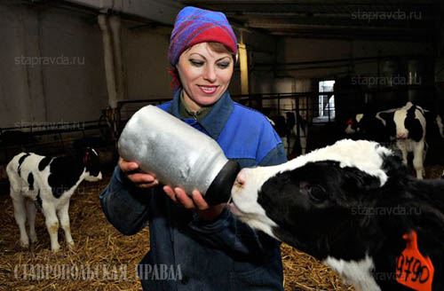
Профессия - телятница
Телятница ухаживает за маленькими телятами, поет их из бутылочек, кормит до тех пор, пока они не подрастут.

Slide 9
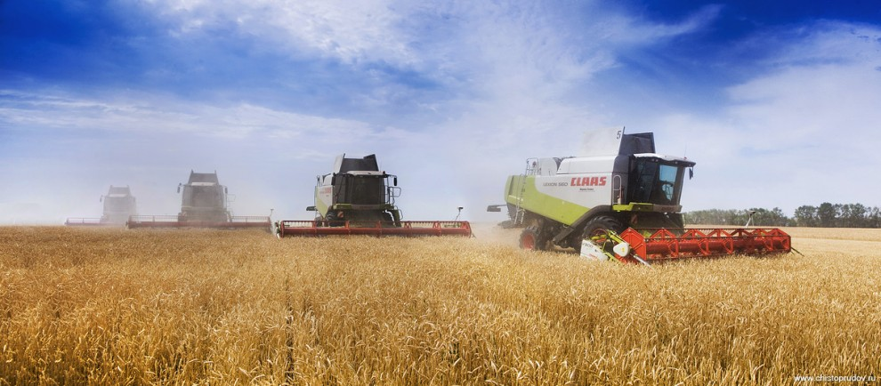
Профессия - комбайнер
Комбайн идет, волну сечет.
Из трубы зерно течет.
С утра до ночи, в горячую пору уборки урожая и жатвы (резать, косить и жать), работает комбайнер.

Slide 10
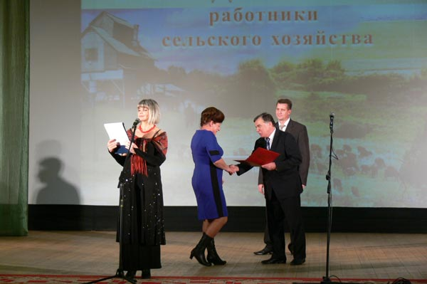
Труженик села в почете
Благодарности и награды присуждаются сельским труженикам, на плечах которых лежит нелегкий, но благородный труд, который всегда будет в почете! В Саратовской области награждена фермер - Герцен Анна Исааковна, которая достигла наилучших результатов по производству зерновых культур. За многолетний добросовестный труд в системе агропромышленного комплекса и в связи с профессиональным праздником была вручена Благодарность министерства сельского хозяйства Российской Федерации: Щербакову А.В. – генеральному директору ОАО «Птицефабрика Михайловская».
Растут, бессчетно множась, города, Но не прожить без сельского труда Ни дня ни заводчанам, ни шахтерам, Ни депутатам, ни большим актерам. Всем людям на Земле нужна еда. Где взять ее без сельского труда? И трудится народ в деревнях, селах На необъятных полевых просторах. А за старательный к себе подход Земля им с благодарностью дает Все лучше урожай из года в год - И сыт будет, доволен весь народ. Всех тружеников сел и деревень Поздравим от души в особый день, Когда их труд почетный отмечают, Гордятся, их успехи прославляют И говорят им теплые слова, Припомнив, что всему хлеб - голова. А хорошо б, чтоб помнили всегда, Трудом чьим к нам на стол пришла еда.

